Slide 1
习题课

Slide 2
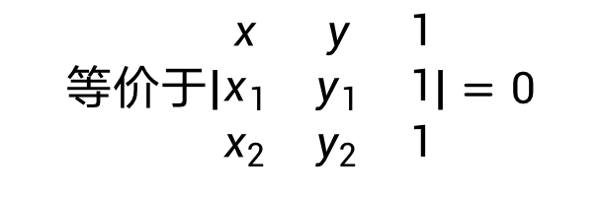
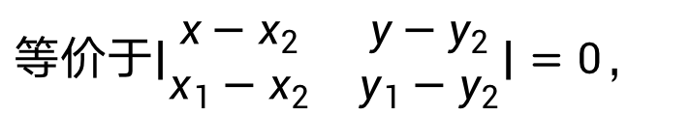
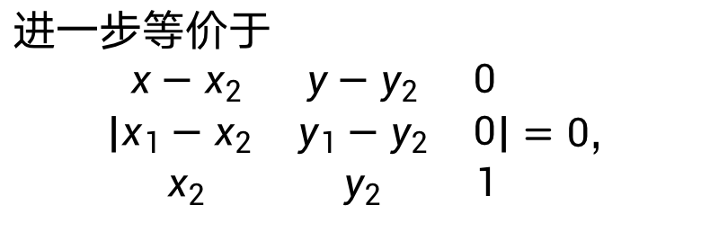

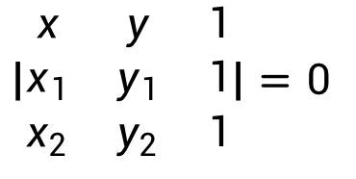

例：证明过平面上两个不同点$M_{1}\left(x_{1},y_{1}\right), M_{2}(x_{2},y_{2})$的直线的方程为
$$\left|\begin{matrix}x & y & 1 \\ x_{1} & y_{1} & 1 \\ x_{2} & y_{2} & 1\end{matrix}\right|=0$$
证明：过平面上不同两个点的直线方程为
$$y−y_{2}=\frac{y_{1}−y_{2}}{x_{1}−x_{2}}(x−x_{2})$$
等价于$\left|\begin{matrix}x−x_{2} & y−y_{2} \\ x_{1}−x_{2} & y_{1}−y_{2}\end{matrix}\right|=0$，
进一步等价于
$\left|\begin{matrix}x−x_{2} & y−y_{2} & 0 \\ x_{1}−x_{2} & y_{1}−y_{2} & 0 \\ x_{2} & y_{2} & 1\end{matrix}\right|=0$,
等价于$\left|\begin{matrix}x & y & 1 \\ x_{1} & y_{1} & 1 \\ x_{2} & y_{2} & 1\end{matrix}\right|=0$

Slide 3
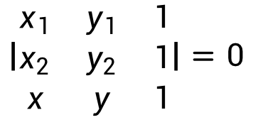
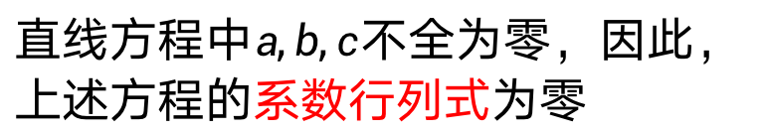
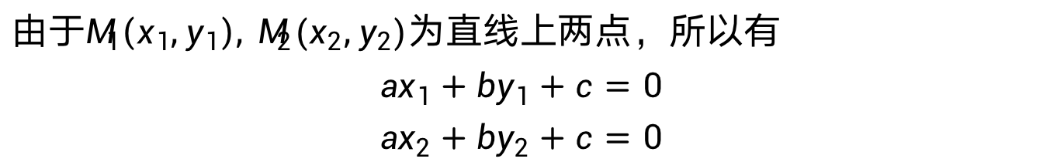

例：证明过平面上两个不同点$M_{1}\left(x_{1},y_{1}\right), M_{2}(x_{2},y_{2})$的直线的方程为
$$\left|\begin{matrix}x & y & 1 \\ x_{1} & y_{1} & 1 \\ x_{2} & y_{2} & 1\end{matrix}\right|=0$$
证明：过平面上不同两个点的直线方程为
$$ax+by+c=0$$
由于$M_{1}\left(x_{1},y_{1}\right), M_{2}(x_{2},y_{2})$为直线上两点，所以有
$$ax_{1}+by_{1}+c=0$$
$$ax_{2}+by_{2}+c=0$$
$$ax+by+c=0$$
直线方程中$a,b,c$不全为零，因此，
上述方程的系数行列式为零
$$\left|\begin{matrix}x_{1} & y_{1} & 1 \\ x_{2} & y_{2} & 1 \\ x & y & 1\end{matrix}\right|=0$$

Slide 4
矩阵、伴随矩阵的性质，矩阵的逆
根据题目形式灵活化简
$$AA^{∗}=A^{∗}A=\det\left(A\right)E, AA^{−1}=A^{−1}A=E$$

Slide 5
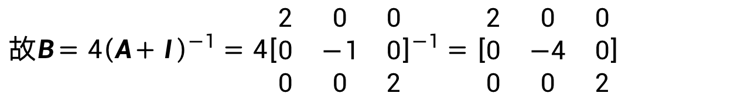
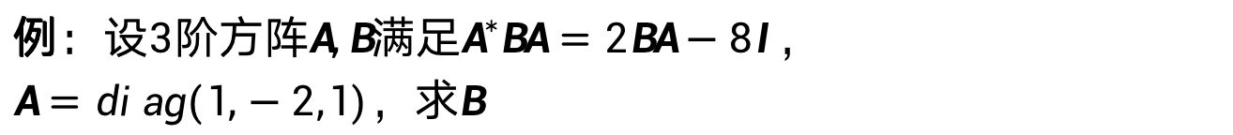
例：设$3$阶方阵$A,B$满足$A^{∗}BA=2BA−8I$，
$A=diag(1,−2,1)$，求$B$
解：$\det\left(A\right)=−2≠0$，所以$A$可逆
方程$A^{∗}BA=2BA−8I$两端左乘$A$，右乘$A^{−1}$，得
$$AA^{∗}BAA^{−1}=2ABAA^{−1}−8AEA^{−1}$$
既有$\det\left(A\right)B=2AB−8I$，$\left(A+I\right)B=4I$
故$B=4{\left(A+I\right)}^{−1}=4{\left[\begin{matrix}2 & 0 & 0 \\ 0 & −1 & 0 \\ 0 & 0 & 2\end{matrix}\right]}^{−1}=\left[\begin{matrix}2 & 0 & 0 \\ 0 & −4 & 0 \\ 0 & 0 & 2\end{matrix}\right]$

Slide 6



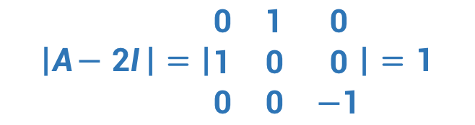

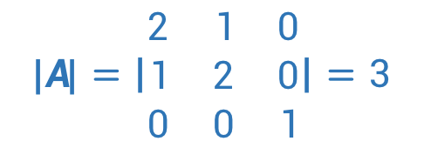
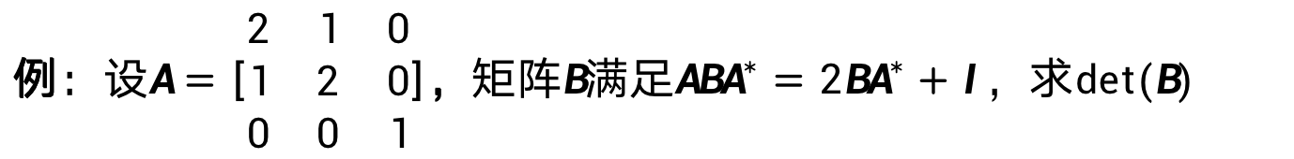
例：设$A=\left[\begin{matrix}2 & 1 & 0 \\ 1 & 2 & 0 \\ 0 & 0 & 1\end{matrix}\right]$，矩阵$B$满足$ABA^{∗}=2BA^{∗}+I$，求$det⁡(B)$
解：$ABA^{∗}A=\left(2BA^{∗}+I\right)A$，得$\left|A\right|AB=2\left|A\right|B+A$
$$|A|=\left|\begin{matrix}2 & 1 & 0 \\ 1 & 2 & 0 \\ 0 & 0 & 1\end{matrix}\right|=3$$
得到$3AB−6B=A$，
进一步得$3\left(A−2I\right)B=A$
两边同时取行列式，得
$$3^{3}\left|A−2I\right|\left|B\right|=|A|$$
$$\left|A−2I\right|=\left|\begin{matrix}0 & 1 & 0 \\ 1 & 0 & 0 \\ 0 & 0 & −1\end{matrix}\right|=1$$
$$\left|B\right|=1/9$$

Slide 7
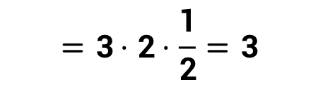






例：设$A$，$B$均为3阶方阵，$\left|A\right|=3, \left|B\right|=2, \left|A^{−1}+B\right|=2$，
求$|A+B^{−1}|$
解：$A+B^{−1}$
$$=A\left(I+A^{−1}B^{−1}\right)$$
$$=A\left(B+A^{−1}\right)B^{−1}$$
$$=3⋅2⋅\frac{1}{2}=3$$
$$\left|A+B^{−1}\right|$$
$$=\left|A\right|\left|B+A^{−1}\right|\left|B^{−1}\right|$$

Slide 8


例：设$3$阶方阵$A$满足$A^{∗}=A^{T}$，且$a_{11}=a_{12}=a_{13}=a>0$，求$a$
解：$A^{∗}=A^{T}⇔A_{ij}=a_{ij}$
$$A_{11}=a_{11}, A_{12}=a_{12}, A_{13}=a_{13}$$
$$\det\left(A\right)=a_{11}A_{11}+a_{12}A_{12}+a_{13}A_{13}=3a^{2}$$
$$\det\left(A\right)I=AA^{∗}=AA^{T}$$
$$det{\left(A\right)}^{3}=det{\left(A\right)}^{2}$$
从而我们可知 $\det\left(A\right)=1$ 或者 $\det\left(A\right)=0$
由$a>0$，知$\det\left(A\right)=3a^{2}=1$，故$a=\frac{\sqrt{3}}{3}$

Slide 9
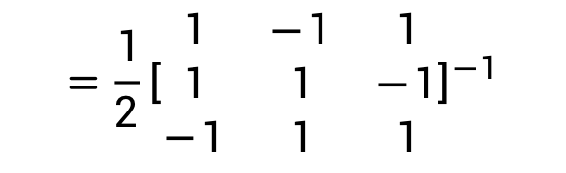
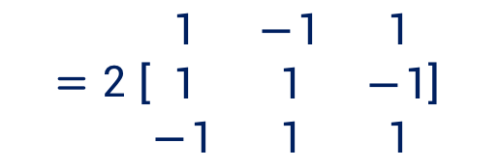





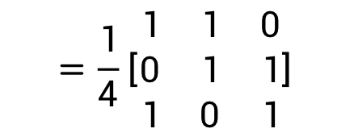

例：设$A=\left[\begin{matrix}1 & 1 & −1 \\ −1 & 1 & 1 \\ 1 & −1 & 1\end{matrix}\right]$，$X$满足$A^{∗}X=A^{−1}+2X$，求$X$
解：$两端$左乘$A$，得$AA^{∗}X=AA^{−1}+2AX$
$$⇒\left(\left|A\right|I−2A\right)X=I$$
$$⇒X={\left(\left|A\right|I−2A\right)}^{−1}$$
$$=2\left[\begin{matrix}1 & −1 & 1 \\ 1 & 1 & −1 \\ −1 & 1 & 1\end{matrix}\right]$$
又$\left|A\right|=4$，
$$\left|A\right|I−2A=4I−2A$$
$$=\frac{1}{2}{\left[\begin{matrix}1 & −1 & 1 \\ 1 & 1 & −1 \\ −1 & 1 & 1\end{matrix}\right]}^{−1}$$
$$=\frac{1}{4}\left[\begin{matrix}1 & 1 & 0 \\ 0 & 1 & 1 \\ 1 & 0 & 1\end{matrix}\right]$$
故$X={\left(\left|A\right|I−2A\right)}^{−1}$

Slide 10
矩阵的高阶幂次
找规律
类似二项式公式
分块矩阵

Slide 11
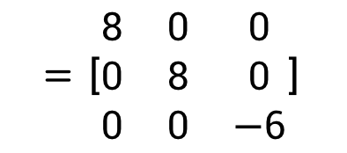


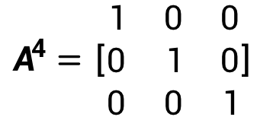
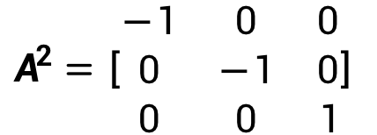
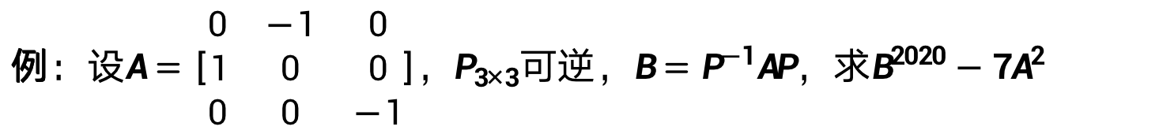
例：设$A=\left[\begin{matrix}0 & −1 & 0 \\ 1 & 0 & 0 \\ 0 & 0 & −1\end{matrix}\right]$，$P_{3×3}$可逆，$B=P^{−1}AP$，求$B^{2020}−7A^{2}$
解：$B^{2020}=P^{−1}APP^{−1}AP⋯P^{−1}AP=P^{−1}A^{2020}P$
$$A^{2}=\left[\begin{matrix}−1 & 0 & 0 \\ 0 & −1 & 0 \\ 0 & 0 & 1\end{matrix}\right]$$
$$A^{4}=\left[\begin{matrix}1 & 0 & 0 \\ 0 & 1 & 0 \\ 0 & 0 & 1\end{matrix}\right]$$
从而$A^{2020}={\left(A^{4}\right)}^{505}=I$
$$=\left[\begin{matrix}8 & 0 & 0 \\ 0 & 8 & 0 \\ 0 & 0 & −6\end{matrix}\right]$$
故$B^{2020}−7A^{2}=I−7A^{2}$

Slide 12



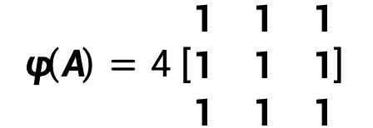
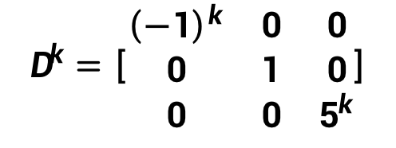


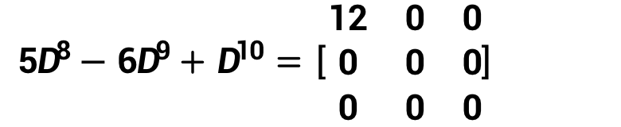
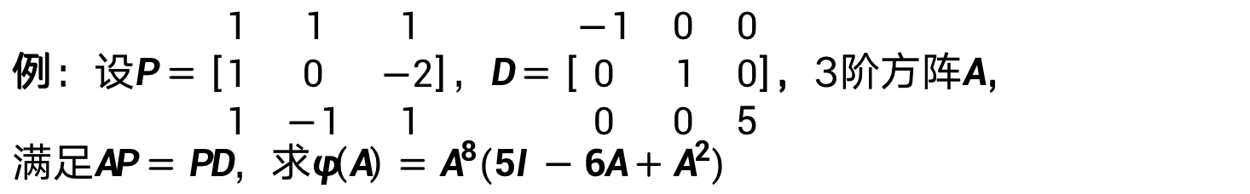
例：设$P=\left[\begin{matrix}1 & 1 & 1 \\ 1 & 0 & −2 \\ 1 & −1 & 1\end{matrix}\right]$，$D=\left[\begin{matrix}−1 & 0 & 0 \\ 0 & 1 & 0 \\ 0 & 0 & 5\end{matrix}\right]$，3阶方阵$A$，
满足$AP=PD$，求$φ\left(A\right)=A^{8}(5I−6A+A^{2})$
解：$\left|P\right|=−6≠0$，$因此P$可逆，且$P^{−1}=\frac{1}{6}\left[\begin{matrix}2 & 2 & 2 \\ 3 & 0 & −3 \\ 1 & −2 & 1\end{matrix}\right]$
$$AP=PD$$
$$⇒A=PDP^{−1},$$
$$A^{k}=PD^{k}P^{−1}$$
$$φ\left(A\right)=5A^{8}−6A^{9}+A^{10}$$
$$=5PD^{8}P^{−1}−6PD^{9}P^{−1}+PD^{10}P^{−1}$$
$$=P\left(5D^{8}−6D^{9}+D^{10}\right)P^{−1}$$
$$D^{k}=\left[\begin{matrix}{\left(−1\right)}^{k} & 0 & 0 \\ 0 & 1 & 0 \\ 0 & 0 & 5^{k}\end{matrix}\right]$$
$$5D^{8}−6D^{9}+D^{10}=\left[\begin{matrix}12 & 0 & 0 \\ 0 & 0 & 0 \\ 0 & 0 & 0\end{matrix}\right]$$
$$φ\left(A\right)=4\left[\begin{matrix}1 & 1 & 1 \\ 1 & 1 & 1 \\ 1 & 1 & 1\end{matrix}\right]$$

Slide 13
矩阵的逆

Slide 14
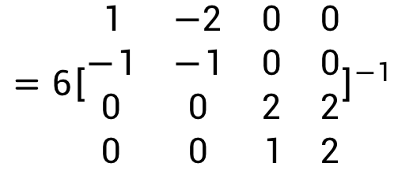





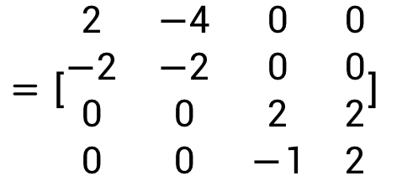
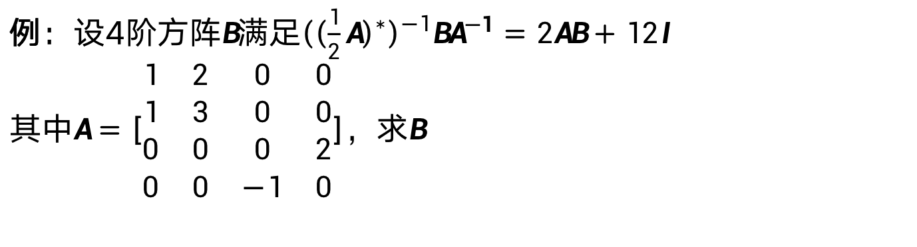
例：设4阶方阵$B$满足${\left({\left(\frac{1}{2}A\right)}^{∗}\right)}^{−1}BA^{−1}=2AB+12I$
其中$A=\left[\begin{matrix}1 & 2 & 0 & 0 \\ 1 & 3 & 0 & 0 \\ 0 & 0 & 0 & 2 \\ 0 & 0 & −1 & 0\end{matrix}\right]$，求$B$
解：$\left|A\right|=2, {\left(\frac{1}{2}A\right)}^{∗}=\left|\frac{1}{2}A\right|{\left(\frac{1}{2}A\right)}^{−1}={\left(\frac{1}{2}\right)}^{4}\left|A\right|2A^{−1}=\frac{1}{4}A^{−1}$
$$4ABA^{−1}=2AB+12\text{I}$$
两边同时左乘$A^{−1}$, 右乘$A$
$$A^{−1}4ABA^{−1}A=A^{−1}2ABA+A^{−1}12\text{I}A$$
$$⟹4B=2BA+12I$$
$$⟹B(2I−A)=6I$$
$$=6{\left[\begin{matrix}1 & −2 & 0 & 0 \\ −1 & −1 & 0 & 0 \\ 0 & 0 & 2 & 2 \\ 0 & 0 & 1 & 2\end{matrix}\right]}^{−1}$$
$$=\left[\begin{matrix}2 & −4 & 0 & 0 \\ −2 & −2 & 0 & 0 \\ 0 & 0 & 2 & 2 \\ 0 & 0 & −1 & 2\end{matrix}\right]$$
$$B=6{\left(2I−A\right)}^{−1}$$

Slide 15
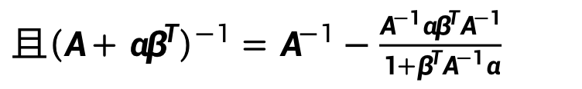

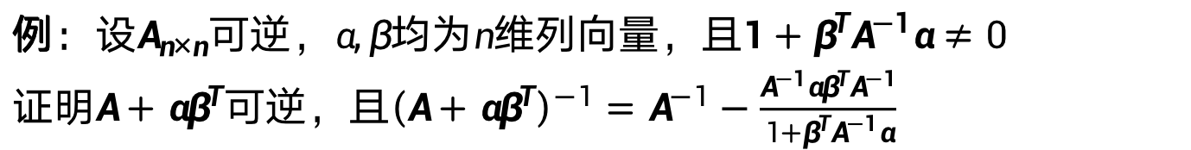
例：设$A_{n×n}$可逆，$α,β$均为$n$维列向量，且$1+β^{T}A^{−1}α≠0$
证明$A+αβ^{T}$可逆，且${\left(A+αβ^{T}\right)}^{−1}=A^{−1}−\frac{A^{−1}αβ^{T}A^{−1}}{1+β^{T}A^{−1}α}$
证明：$\left(A+αβ^{T}\right)\left(A^{−1}−\frac{A^{−1}αβ^{T}A^{−1}}{1+β^{T}A^{−1}α}\right)$
$$=E−\frac{αβ^{T}A^{−1}}{1+β^{T}A^{−1}α}+αβ^{T}A^{−1}−\frac{αβ^{T}A^{−1}αβ^{T}A^{−1}}{1+β^{T}A^{−1}α}=I$$
且${\left(A+αβ^{T}\right)}^{−1}=A^{−1}−\frac{A^{−1}αβ^{T}A^{−1}}{1+β^{T}A^{−1}α}$
故$A+αβ^{T}$可逆，

Slide 16



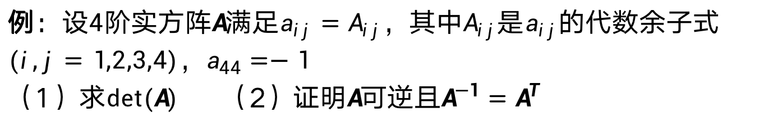
例：设$4$阶实方阵$A$满足$a_{ij}=A_{ij}$，其中$A_{ij}$是$a_{ij}$的代数余子式$(i,j=1,2,3,4)$，$a_{44}=−1$
（1）求$det⁡(A)$ （2）证明$A$可逆且$A^{−1}=A^{T}$
证明：$a_{ij}=A_{ij} ⇒ A^{∗}=A^{T}$
$AA^{T}=AA^{∗}=|A|I$，两边求行列式得
$${\left|A\right|}^{2}={\left|A\right|}^{4} ⟹\left|A\right|=0, \left|A\right|=1 或 \left|A\right|=−1$$
又$\left|A\right|=a_{41}^{2}+a_{42}^{2}+a_{43}^{2}+a_{44}^{2}≥a_{44}^{2}=1$
所以$\left|A\right|=1$
从而$AA^{T}=I$
$⟹$ $A$可逆且$A^{−1}=A^{T}$

Slide 17
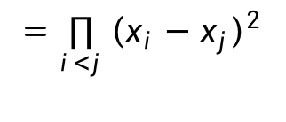
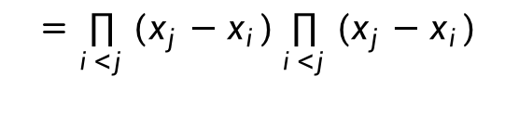
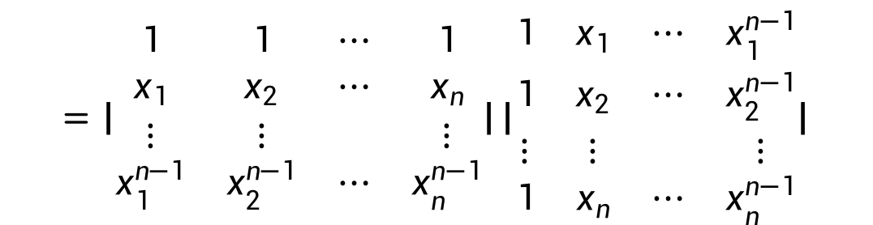
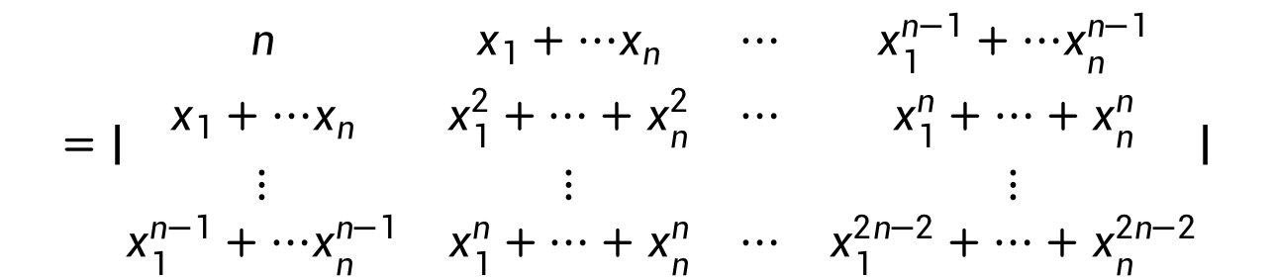
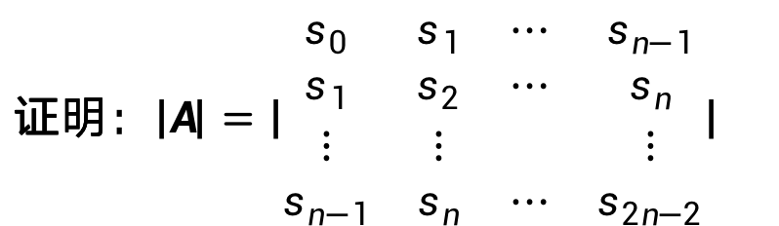
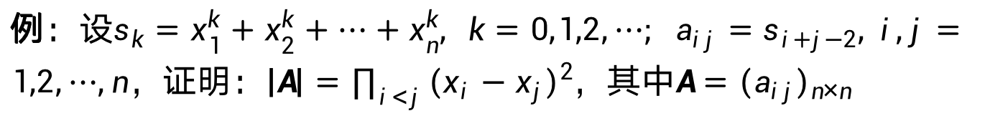
例：设$s_{k}=x_{1}^{k}+x_{2}^{k}+⋯+x_{n}^{k}, k=0,1,2,⋯; a_{ij}=s_{i+j−2}, i,j=1,2,⋯,n$，证明：$\left|A\right|=\prod_{i<j}{{\left(x_{i}−x_{j}\right)}^{2}}$, 其中$A={\left(a_{ij}\right)}_{n×n}$
证明：$\left|A\right|=\left|\begin{matrix}s_{0} & s_{1} & ⋯ & s_{n−1} \\ s_{1} & s_{2} & ⋯ & s_{n} \\ ⋮ & ⋮ & & ⋮ \\ s_{n−1} & s_{n} & ⋯ & s_{2n−2}\end{matrix}\right|$
$$=\left|\begin{matrix}n & x_{1}+⋯x_{n} & ⋯ & x_{1}^{n−1}+⋯x_{n}^{n−1} \\ x_{1}+⋯x_{n} & x_{1}^{2}+⋯+x_{n}^{2} & ⋯ & x_{1}^{n}+⋯+x_{n}^{n} \\ ⋮ & ⋮ & & ⋮ \\ x_{1}^{n−1}+⋯x_{n}^{n−1} & x_{1}^{n}+⋯+x_{n}^{n} & ⋯ & x_{1}^{2n−2}+⋯+x_{n}^{2n−2}\end{matrix}\right|$$
$$=\left|\begin{matrix}1 & 1 & ⋯ & 1 \\ x_{1} & x_{2} & ⋯ & x_{n} \\ ⋮ & ⋮ & & ⋮ \\ x_{1}^{n−1} & x_{2}^{n−1} & ⋯ & x_{n}^{n−1}\end{matrix}\right|\left|\begin{matrix}1 & x_{1} & ⋯ & x_{1}^{n−1} \\ 1 & x_{2} & ⋯ & x_{2}^{n−1} \\ ⋮ & ⋮ & & ⋮ \\ 1 & x_{n} & ⋯ & x_{n}^{n−1}\end{matrix}\right|$$
$$=\prod_{i<j}{\left(x_{j}−x_{i}\right)}\prod_{i<j}{\left(x_{j}−x_{i}\right)}$$
$$=\prod_{i<j}{{\left(x_{i}−x_{j}\right)}^{2}}$$

Slide 18
矩阵的分块，行向量，列向量

Slide 19


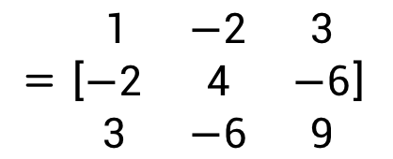
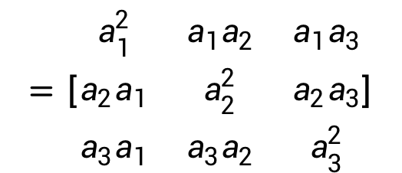
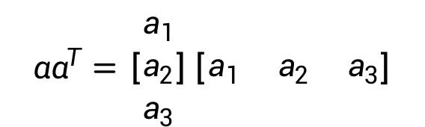
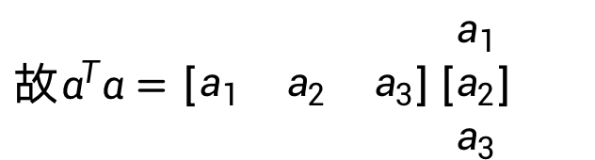
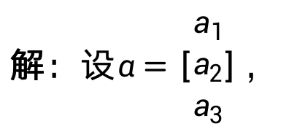
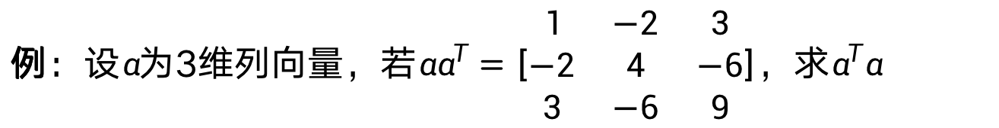
例：设$α$为3维列向量，若$αα^{T}=\left[\begin{matrix}1 & −2 & 3 \\ −2 & 4 & −6 \\ 3 & −6 & 9\end{matrix}\right]$，求$α^{T}α$
$$αα^{T}=\left[\begin{matrix}a_{1} \\ a_{2} \\ a_{3}\end{matrix}\right]\left[\begin{matrix}a_{1} & a_{2} & a_{3}\end{matrix}\right]$$
$$=\left[\begin{matrix}a_{1}^{2} & a_{1}a_{2} & a_{1}a_{3} \\ a_{2}a_{1} & a_{2}^{2} & a_{2}a_{3} \\ a_{3}a_{1} & a_{3}a_{2} & a_{3}^{2}\end{matrix}\right]$$
解：设$α=\left[\begin{matrix}a_{1} \\ a_{2} \\ a_{3}\end{matrix}\right]，$
$$=\left[\begin{matrix}1 & −2 & 3 \\ −2 & 4 & −6 \\ 3 & −6 & 9\end{matrix}\right]$$
故$α^{T}α=\left[\begin{matrix}a_{1} & a_{2} & a_{3}\end{matrix}\right]\left[\begin{matrix}a_{1} \\ a_{2} \\ a_{3}\end{matrix}\right]$
$$=a_{1}^{2}+a_{2}^{2}+a_{3}^{3}$$
$$=1+4+9=14$$

Slide 20


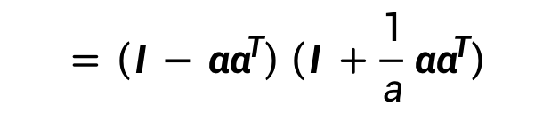


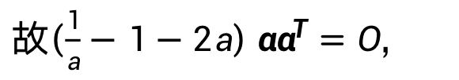
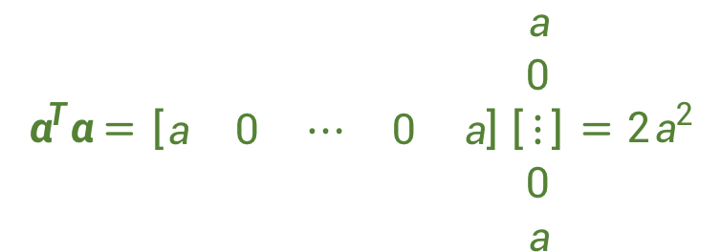

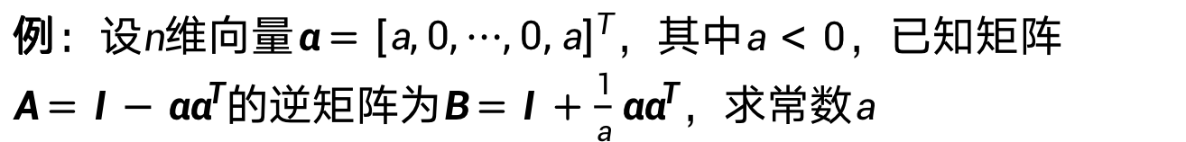
例：设$n$维向量$α={\left[a,0,⋯,0,a\right]}^{T}$，其中$a<0$，已知矩阵
$A=I−αα^{T}$的逆矩阵为$B=I+\frac{1}{a}αα^{T}$，求常数$a$
$$=\left(I−αα^{T}\right)\left(I+\frac{1}{a}αα^{T}\right)$$
解：$I=AB$
$=I+\frac{1}{a}αα^{T}−αα^{T}−\frac{1}{a}αα^{T}αα^{T}$
$$α^{T}α=\left[\begin{matrix}a & 0 & ⋯ & 0 & a\end{matrix}\right]\left[\begin{matrix}a \\ 0 \\ ⋮ \\ 0 \\ a\end{matrix}\right]=2a^{2}$$
故$\left(\frac{1}{a}−1−2a\right)αα^{T}=O$，
又$αα^{T}≠O$
则$\frac{1}{a}−1−2a=0$，即$a=−1$或$a=1/2$，
又$a<0$, 故$a=−1$

Slide 21

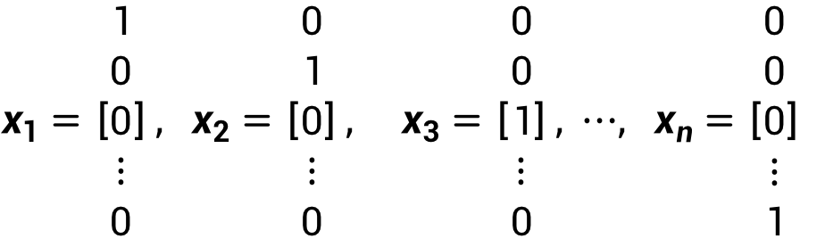
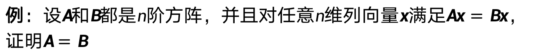
例：设$A$和$B$都是$n$阶方阵，并且对任意$n$维列向量$x$满足$Ax=Bx$，
证明$A=B$
证明：由于$Ax=Bx$对任意的$x$都成立，我们取如下的$x$：
$$x_{1}=\left[\begin{matrix}1 \\ 0 \\ 0 \\ ⋮ \\ 0\end{matrix}\right],{ x}_{2}=\left[\begin{matrix}0 \\ 1 \\ 0 \\ ⋮ \\ 0\end{matrix}\right], { x}_{3}=\left[\begin{matrix}0 \\ 0 \\ 1 \\ ⋮ \\ 0\end{matrix}\right], ⋯,{ x}_{n}=\left[\begin{matrix}0 \\ 0 \\ 0 \\ ⋮ \\ 1\end{matrix}\right]$$
则有$Ax_{1}=Bx_{1},Ax_{2}=Bx_{2},⋯,Ax_{n}=Bx_{n}$
也即是$a_{1}=b_{1},a_{2}=b_{2},⋯,a_{n}=b_{n}$
故$A=B$

Slide 22
矩阵的初等变换

Slide 23
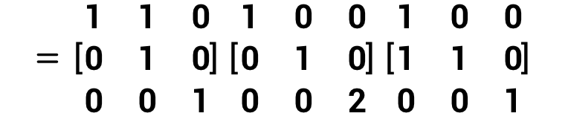
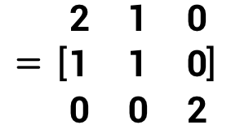



例：设$A,P$均为3阶方阵，$P^{T}AP=diag(1,1,2)$,若$P=\left[\begin{matrix}α_{1} & α_{2} & α_{3}\end{matrix}\right]$， $Q=\left[\begin{matrix}α_{1}+α_{2} & α_{2} & α_{3}\end{matrix}\right]$，其中$α_{j}(j=1,2,3)$为3维列向量，求$Q^{T}AQ$
解：$Q=P\left[\begin{matrix}1 & 0 & 0 \\ 1 & 1 & 0 \\ 0 & 0 & 1\end{matrix}\right]$
$${=\left[\begin{matrix}1 & 0 & 0 \\ 1 & 1 & 0 \\ 0 & 0 & 1\end{matrix}\right]}^{T}P^{T}AP\left[\begin{matrix}1 & 0 & 0 \\ 1 & 1 & 0 \\ 0 & 0 & 1\end{matrix}\right]$$
$$Q^{T}AQ$$
$$=\left[\begin{matrix}1 & 1 & 0 \\ 0 & 1 & 0 \\ 0 & 0 & 1\end{matrix}\right]\left[\begin{matrix}1 & 0 & 0 \\ 0 & 1 & 0 \\ 0 & 0 & 2\end{matrix}\right]\left[\begin{matrix}1 & 0 & 0 \\ 1 & 1 & 0 \\ 0 & 0 & 1\end{matrix}\right]$$
$$=\left[\begin{matrix}2 & 1 & 0 \\ 1 & 1 & 0 \\ 0 & 0 & 2\end{matrix}\right]$$

Slide 24







例：设$A$是$n$阶可逆矩阵，交换$A$的第1行与第2行得矩阵$B$， $A^{∗}, B^{∗}$分别是$A，$ $B$的伴随矩阵，则
（A）交换$A^{∗}$的第1行与第2行得$B^{∗}$
（B）交换$A^{∗}$的第1列与第2列得$B^{∗}$
（C）交换$A^{∗}$的第1行与第2行得$−B^{∗}$
（D）交换$A^{∗}$的第1列与第2列得${−B}^{∗}$
解：$P_{12}=\left[\begin{matrix}0 & 1 & 0 \\ 1 & 0 & 0 \\ 0 & 0 & 1\end{matrix}\right]$,
$$P_{12}A=B$$
$$A^{∗}P_{12}^{∗}=B^{∗}$$
$$P_{12}^{∗}=\left|P_{12}\right|P_{12}^{−1}=−P_{12}$$
$$⇒A^{∗}P_{12}=−B^{∗}$$
所以选$D$

Slide 25
矩阵的秩
定义，非零子式的最高阶数
等价矩阵有相同的秩
满秩方阵乘矩阵后，矩阵的秩不改变
矩阵的秩标准型、满秩分解

Slide 26





例：设有$n(n>1)$维向量$α=\left[\begin{matrix}1 & 1 & ⋯ & 1\end{matrix}\right]$，$I$为$n$阶单位阵，
求$n$阶矩阵$A=I−\frac{1}{n}α^{T}α$的秩
解：
可计算$\left|A\right|=0$,
且$A$左上角的$n−1$阶子式为$\frac{1}{n}$($≠0$)
故$r\left(A\right)=n−1$

Slide 27



例：证明同型矩阵$A_{m×n},B_{m×n}$等价$⇔r\left(A\right)=r(B)$
证明：$⇒$ 若同型矩阵$A_{m×n},B_{m×n}$等价，由推论2.5.2我们有
$$r\left(A\right)=r(B)$$
$⟸$ 若同型矩阵$A_{m×n},B_{m×n}$有相同的秩，即$r\left(A\right)=r\left(B\right)=r$
则矩阵$A_{m×n},B_{m×n}有相同$的秩标准型$\left[\begin{matrix}I_{r} & O \\ O & O\end{matrix}\right]$
$即$存在可逆方阵$P_{1},Q_{1},P_{2},Q_{2}$使$P_{1}AQ_{1}=P_{2}BQ_{2}=\left[\begin{matrix}I_{r} & O \\ O & O\end{matrix}\right]$
$$⟹ A=P_{1}^{−1}P_{2}BQ_{2}Q_{1}^{−1}$$
由$P=P_{1}^{−1}P_{2}$, $Q=Q_{2}Q_{1}^{−1}$可逆，得知$A, B$等价

